Slide 1
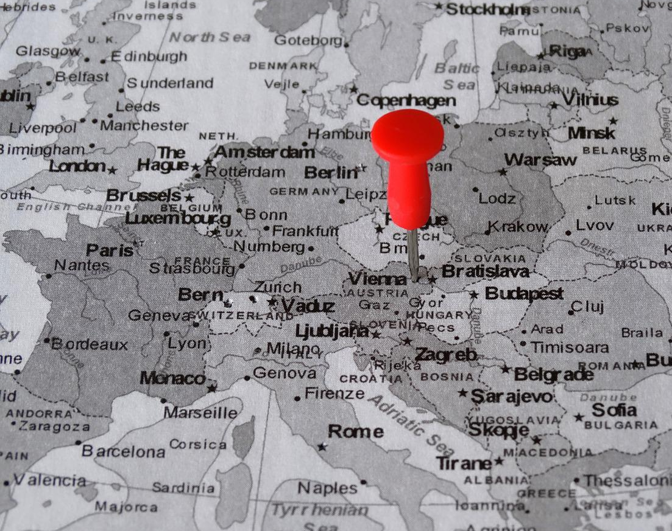
Projektpräsentation
VU LV: 716409 VU Geoinformatik: Web mapping
Kursleitung: B.Sc.. Klaus Förster, Mag. Bernhard Öggl
Sommersemester 2022
30. Juni 2022
Referenten: Maria Heinrich
Paula Spannring

Slide 2
Inhalt
Themenfindung & Probleme
Startseite (index.html)
Basisseiten (index.html, main.js, main.css)
Winter-Seite
Sommerseite
Fazit

Slide 3
1. Themenfindung

Slide 4
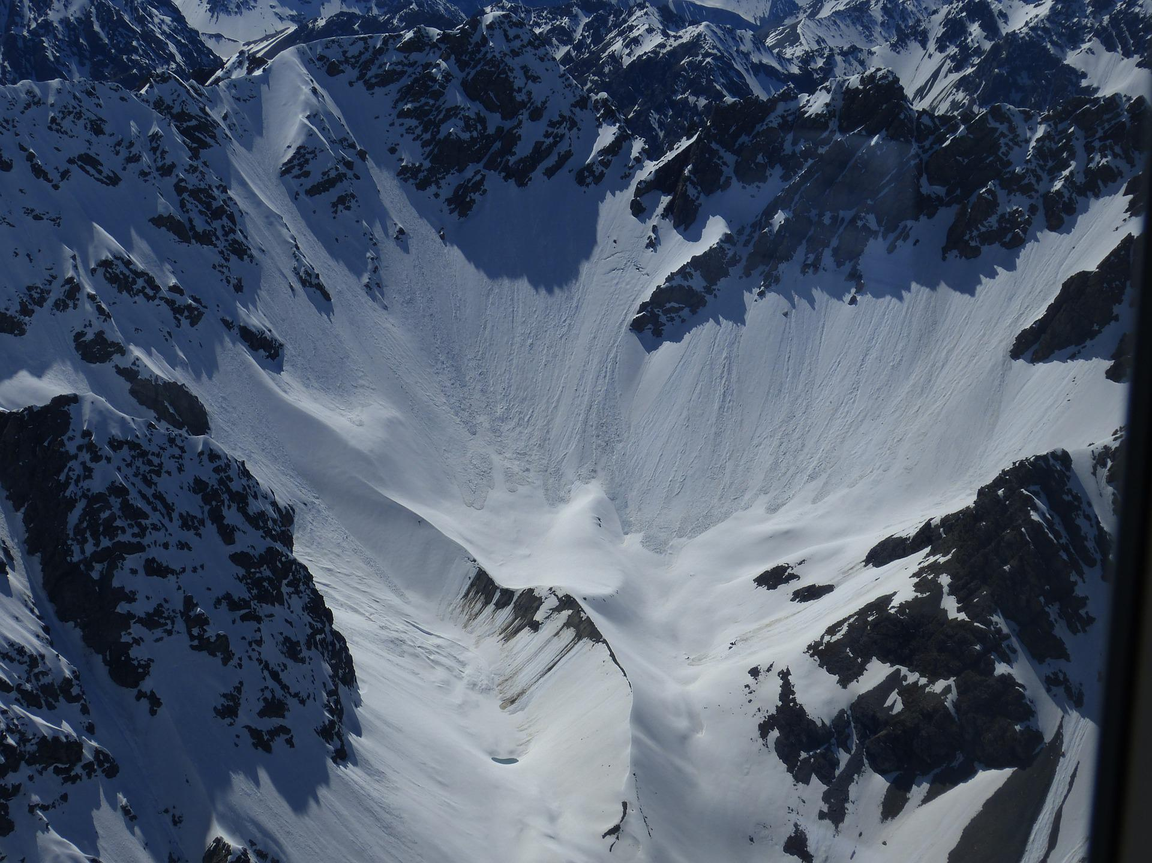

Themenfindung
Lawinendarstellung
Zusätzlich xml-Datei notwendig → schwierig einlesbar
Freizeitangebote des Landes Salzburg
Daten als .json Speichern → mit Aufruf ‚no-core‘
Nur Header werden angezeigt, kein Inhalt
Kein open-source-Zugriff
Freizeitangebote des der Stadt Wien
Sommerangebote
Winterangebote
Quelle: https://pixabay.com/de/?utm_source=link-attribution&amp;utm_medium=referral&amp;utm_campaign=image&amp;utm_content=712490“, abgerufen am 23.06.22
Quelle: https://pixabay.com/de/photos/atlas-landkarte-wien-pin-642023/, abgerufen am 18.06.22
Notes:
PAULA & MARIA

Slide 5
Aufbau, Startseite & Stylesheets
Notes:
MARIA

Slide 6
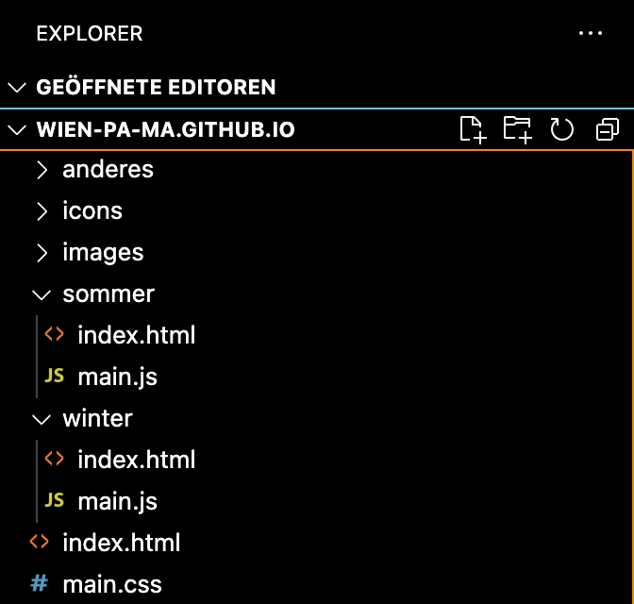
Aufbau
Startseite → index.html
Sommer → index.html, main.js
Winter → index.html, main.js
Übergreifende Dateien & Ordner
→ main.css, images, icons
Quelle: Screenshot / eigene Darstellung.
Notes:
MARIA
Vorteil übergreifende Ordner: alle Unterordner können auf Icons & Bilder zugreifen

Slide 7
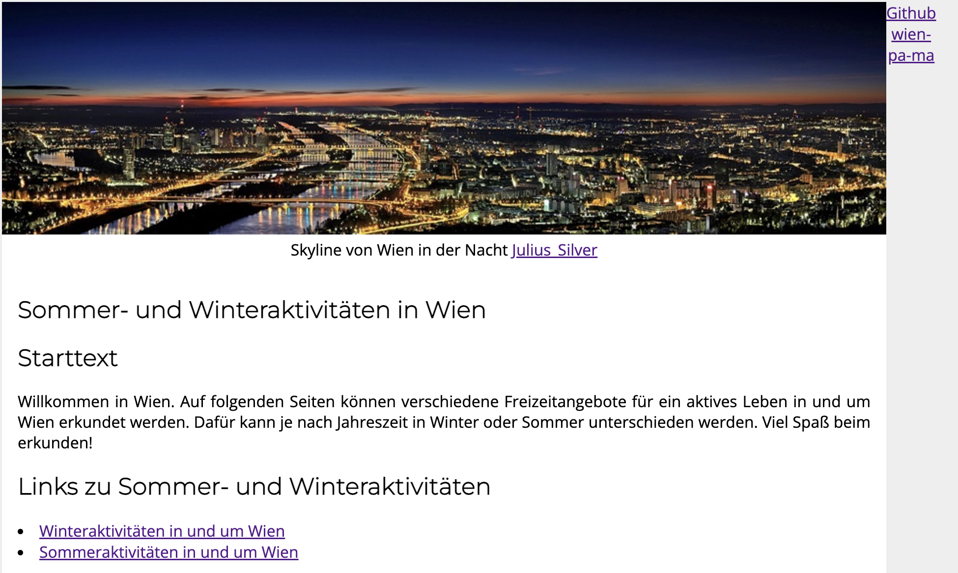
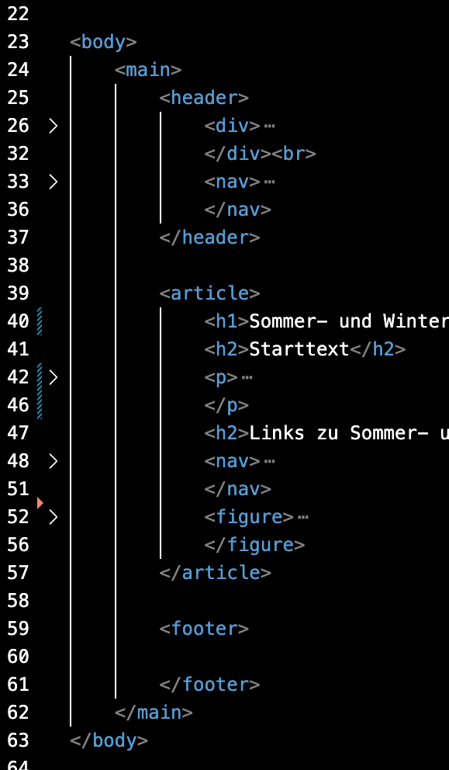
Startseite → index.html
Notes:
MARIA

Slide 8
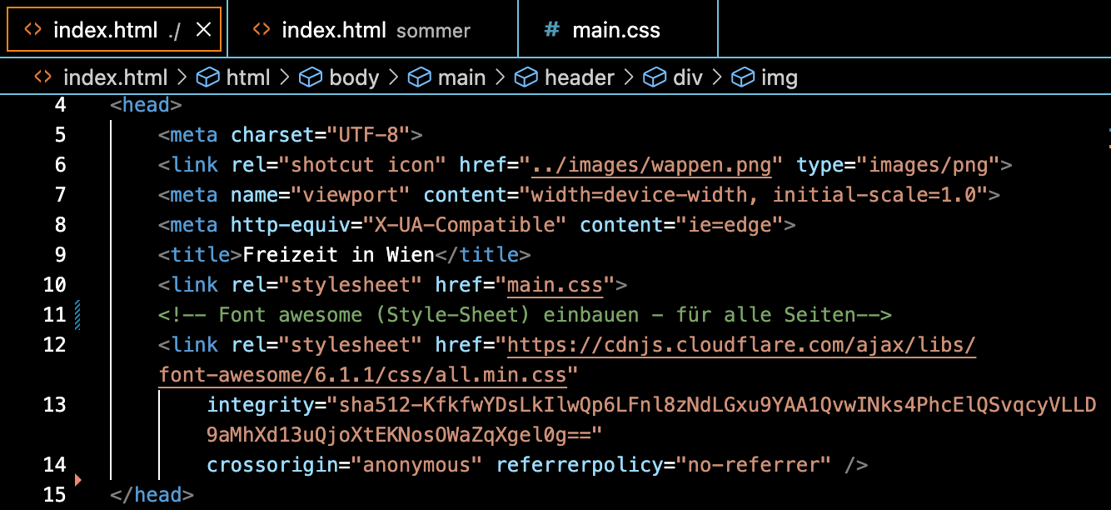
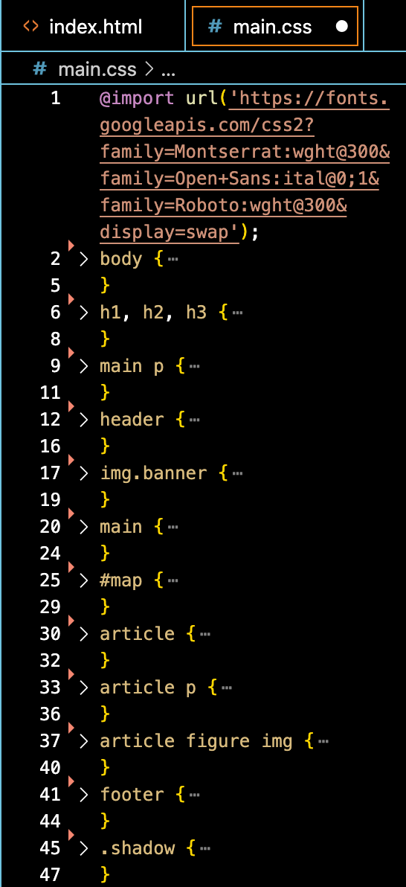
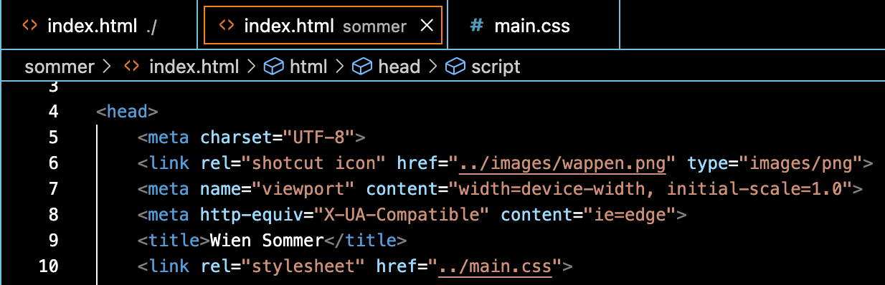
Stylesheets → main.css
Quelle: Screenshot https://wien-pa-ma.github.io/index.html/ eigene Darstellung.
Notes:
MARIA
Link
Header
Stylesheets in index.html eingebunden → main.css aufgerufen

Slide 9
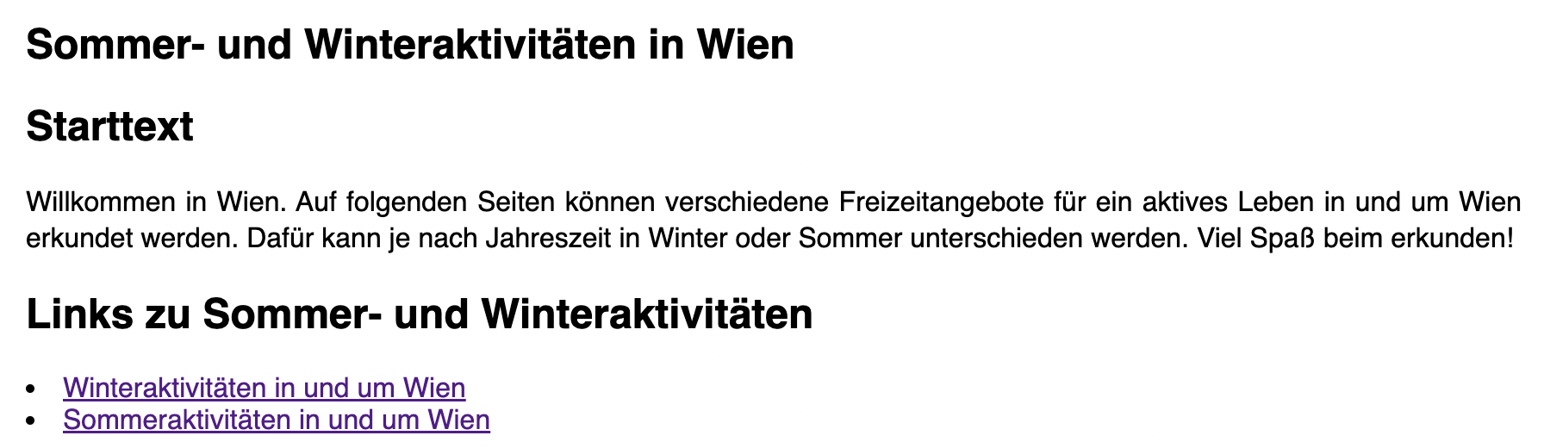
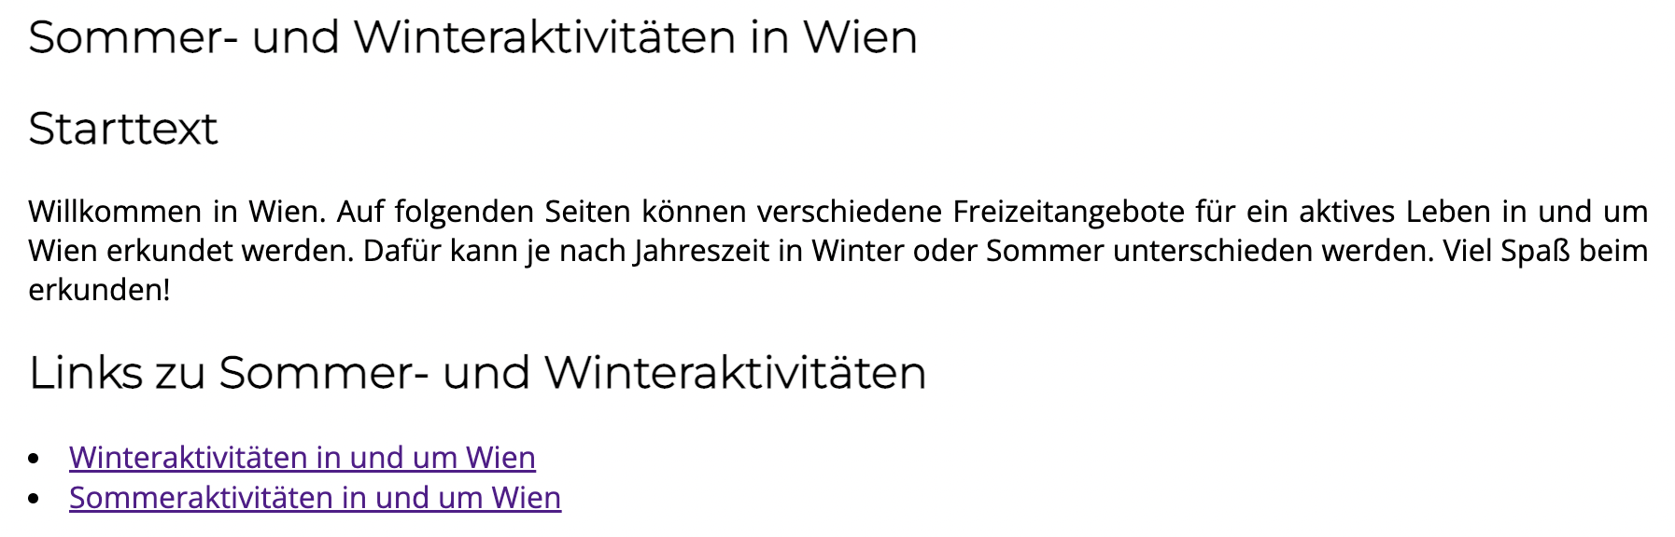
Notes:
MARIA
1.. Aufruf der Schriften im Index.html → Stylesheets mit https://cdnjs.cloudflare.com/
2. Aufruf der Schriften im main.css → Google-Fonds

Slide 10
main.js & index.html → Sommer und Winter

Slide 11
Sommer- und Winterseiten → index.html
Head – Bereich:
Shotcut Icon (Wiener Wappen),
Titel der Seiten,
Verlinkung zu Javascript und CSS-Stylesheet,
Implementieren der Plugins
Body – Bereich:
Header
Article: Kartenbereich
Footer: verwendete Daten (mit Link zu Quelle)

Slide 12
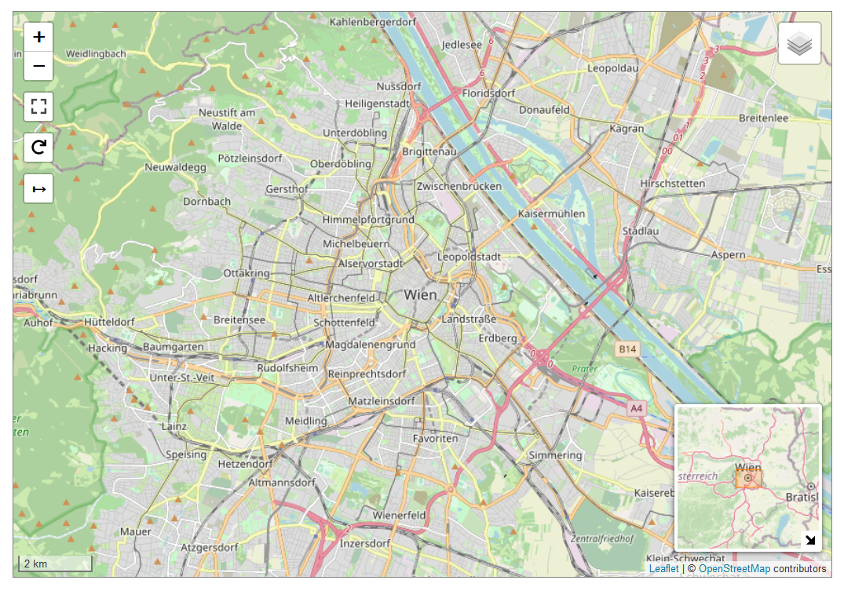
Sommer- und Winterseiten → main.js
Karte implementieren mit Plugins:
Maßstab
Button zum Wechseln auf Fullscreen,
Minimap,
Button, um nach Zoomen und die Karte verschieben, wieder die Ausgangsposition der Karte (Koordinaten und Zoomstufe) zu erreichen,
Button, um die Entfernung verschiedener Punkte messen zu können
Layer- und Overlay Control

Slide 13
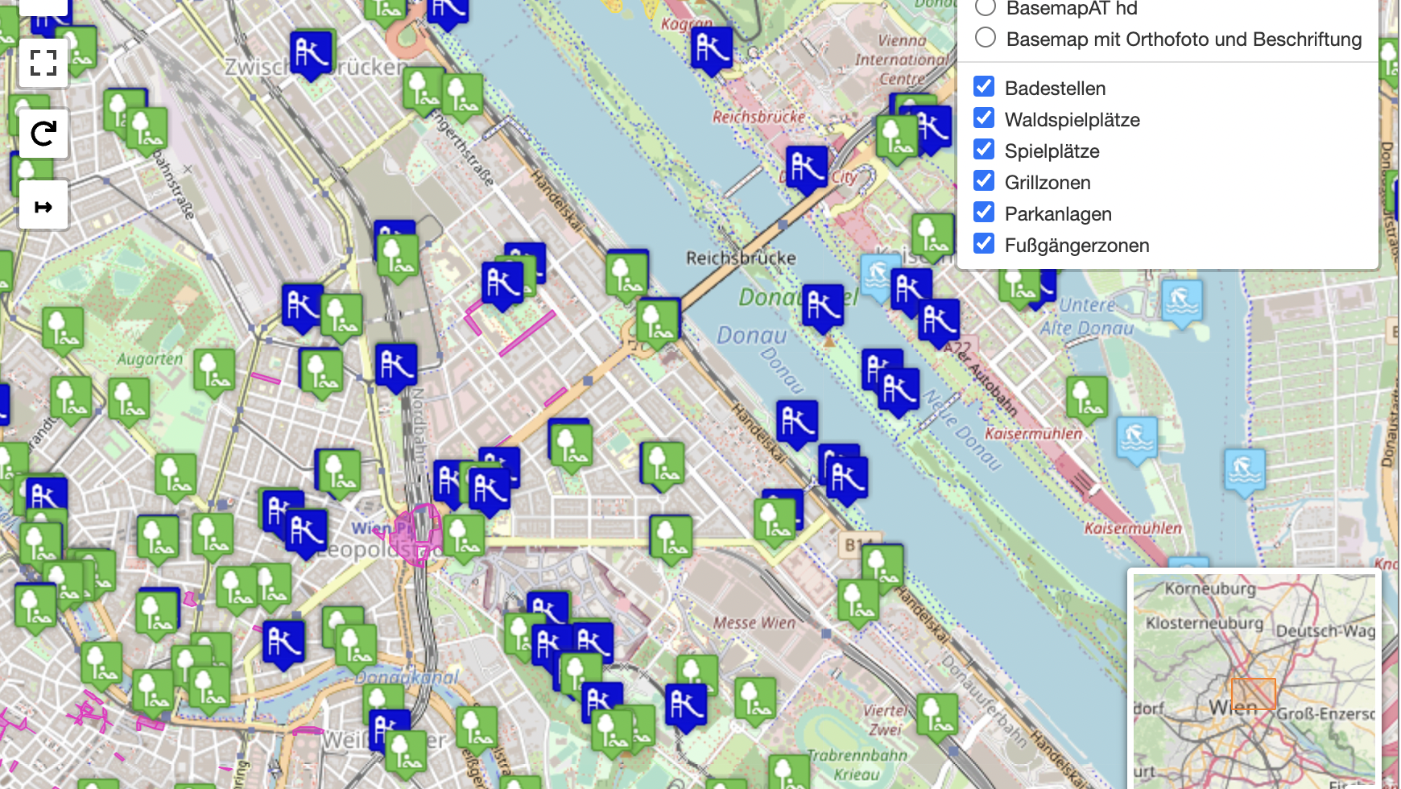
Sommerseite

Slide 14
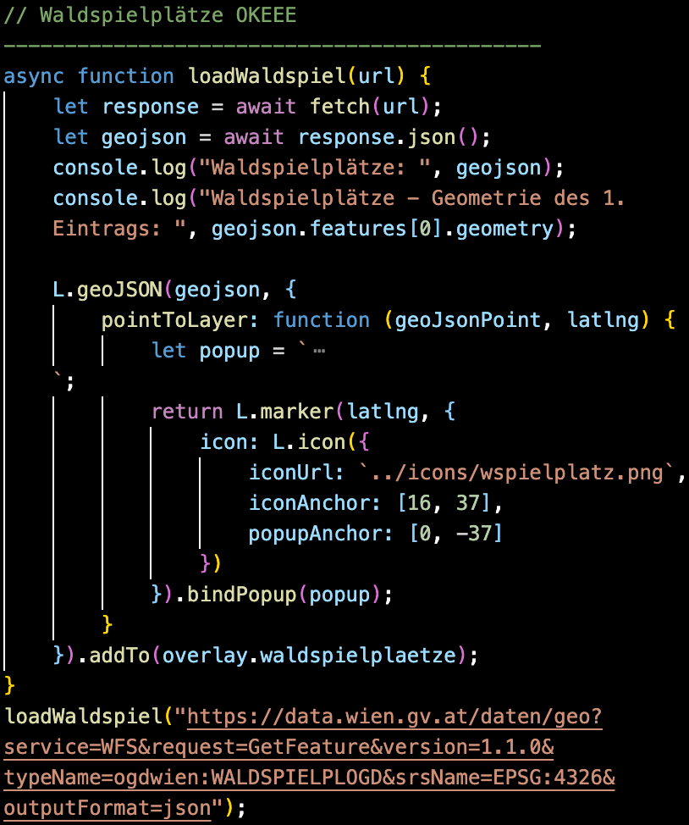
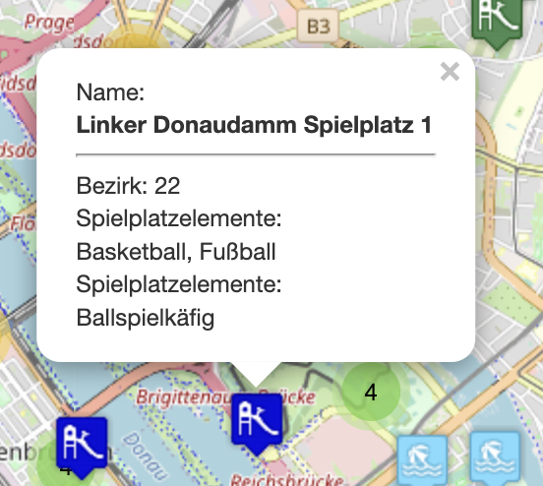
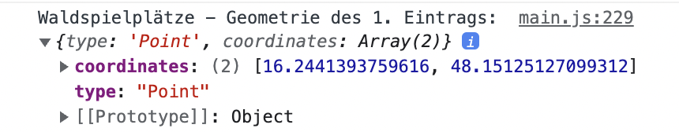
Sommerseite – Feature.Point
1
2
3
Waldspiel- plätze | Spielplätze | Parkanlagen | Badestellen
Standort Bezirk Angebot Weblink | Name Bezirk Spielplatz- element | Name Flächengröße Hunde erlaubt Spielen erlaubt Wasser vorhanden Öffnungszeiten Weblink | Name Wasser- temperatur Wasserqualität
4
Notes:
Aufruf der URL
Popup definieren
Marker definieren, Icon hinzufügen, Popup hinzufügen und ausgeben
Marker (mit Popup) ausgeben

Slide 15
Sommerseite – Feature.Point
1
2
3
4
Notes:
Aufruf der URL
Popup definieren
Marker definieren, Icon hinzufügen, Popup hinzufügen und ausgeben
Marker (mit Popup) ausgeben

Slide 16
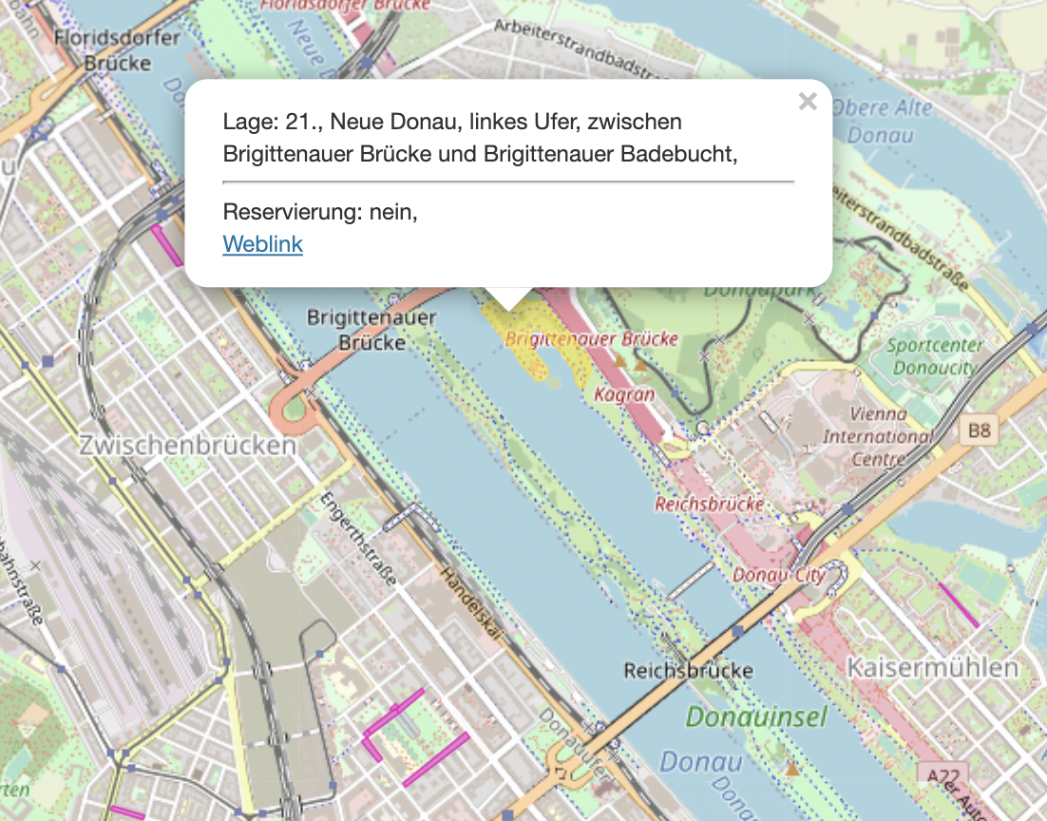
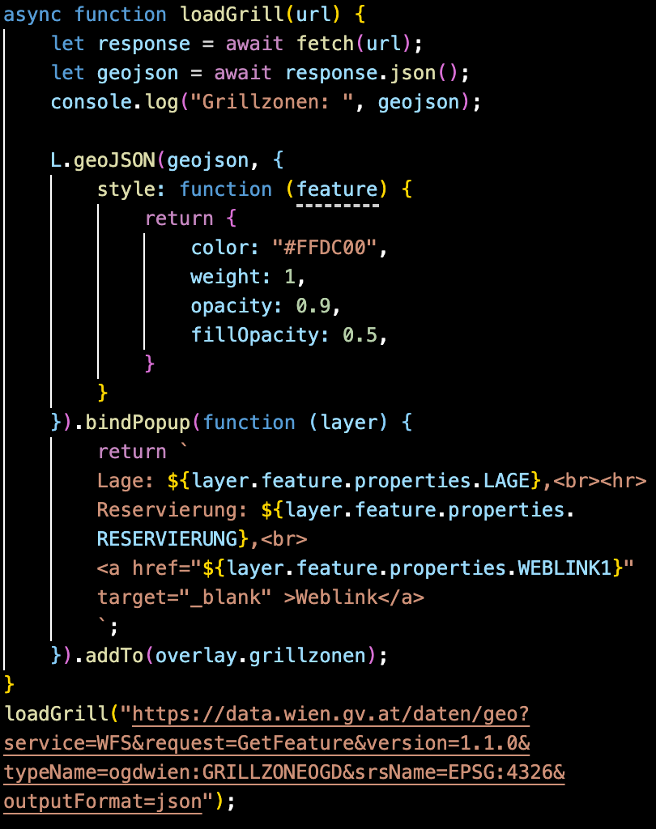
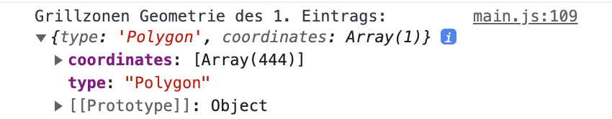
Sommerseite – Feature.Polygon
1
2
3
4
Notes:
Aufruf der URL
Fläche (Polygon – „feature“) in Karte hervorheben
Popup zur Fläche hinzufügen („layer“)
Fläche (mit Popup-bei Klick) ausgeben

Slide 17
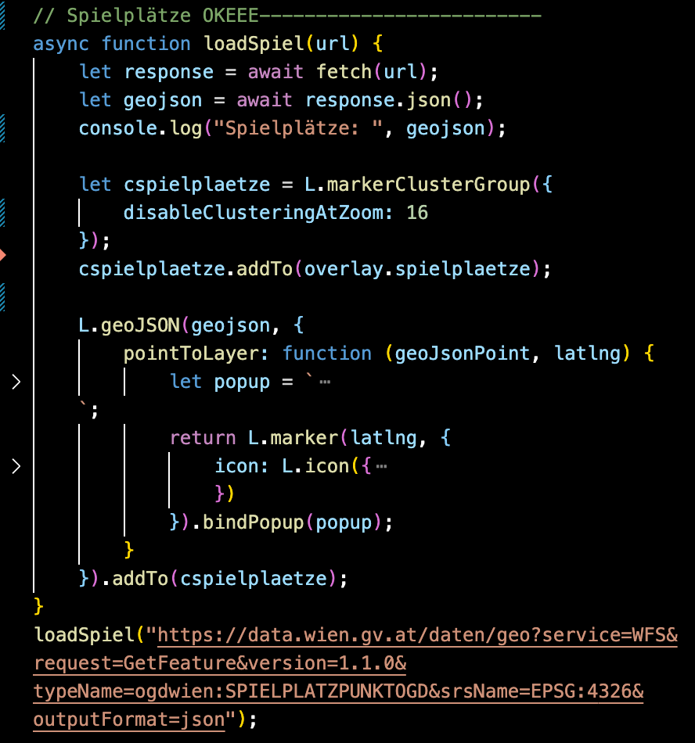
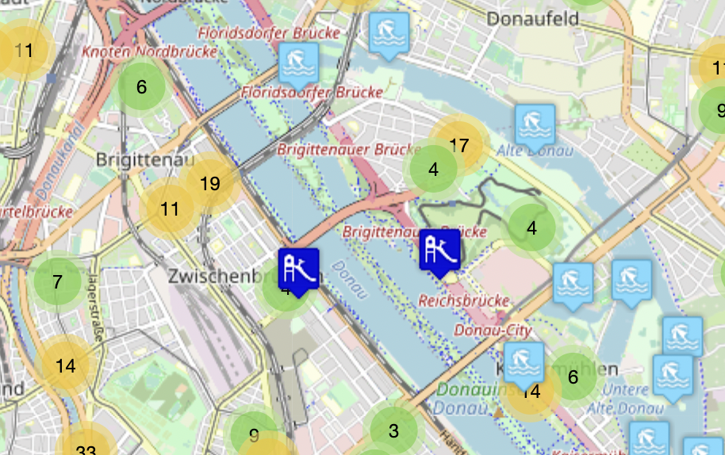
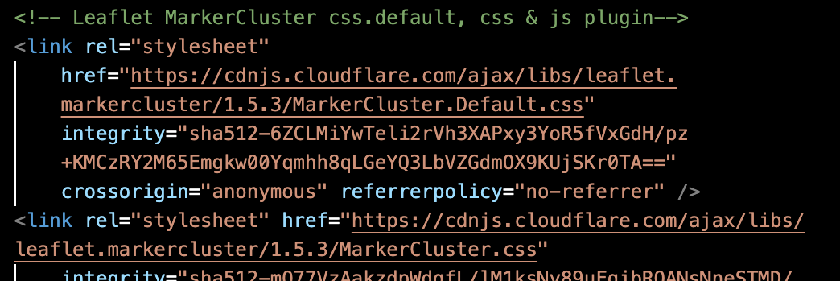
MarkerClusterGroup
Notes:
MarkerClusterGroup im Index.html - Plugin
Punkte zu MarkerClusterGroup hinzufügen im Main.js

Slide 18
Winter

Slide 19
Index.html
Notes:
Vorteil übergreifende Ordner: alle Unterordner können auf Icons & Bilder zugreifen

Slide 20
Literatur
Plugins
Leaflet: https://leafletjs.com/examples/quick-start/
Leaflet – providers: https://cdnjs.com/libraries/leaflet-providers
Fullscreen: https://cdnjs.com/libraries/leaflet.fullscreen
Minimap: https://cdnjs.com/libraries/leaflet-minimap
Reset view: https://github.com/drustack/Leaflet.ResetView
Polyline measure: https://github.com/ppete2/Leaflet.PolylineMeasure
MarkerClusterGroup: https://github.com/Leaflet/Leaflet.markercluster
Font awesome Stylesheet
Stylesheets: https://fonts.googleapis.com/
Daten
Schwimmbäder: https://www.data.gv.at/katalog/dataset/stadt-wien_schwimmbderstandortewien/resource/29041605-d50d-4696-8827-bb496ac9ad75
Silvesterpfad: https://www.data.gv.at/katalog/dataset/f5d7a560-0599-4ee6-b9c1-5efec380b912
Sportstätten: https://www.data.gv.at/katalog/dataset/71084c02-973d-4544-b804-7ed82bd53027
Badestellen: https://www.data.gv.at/katalog/dataset/stadt-wien_badestellenstandortewien/resource/53195ad6-3c6d-47f9-b56f-b42e4e8af83c
Waldspielplätze: https://www.data.gv.at/katalog/dataset/waldspielplatze-wien/resource/e942f7d6-16c9-4fda-9bbe-bd547f516160
Spielplätze: https://www.data.gv.at/katalog/dataset/spielplatze-standorte-wien/resource/6f27a91a-bb1e-44f4-a683-98cb80f63379
Grillzonen: https://www.data.gv.at/katalog/dataset/grillzonen-der-stadt-wien/resource/2341ba7e-15cf-41f9-abf4-e76d6c317eb0
Parkanlagen: https://www.data.gv.at/katalog/dataset/parkanlagen-standorte-wien/resource/e2aecfe2-9862-4178-a43c-8c994d676782
Fußgängerzonen: https://www.data.gv.at/katalog/dataset/stadt-wien_fugngerzonenwien/resource/8972d745-60cc-47c5-9d42-a28a995de177
Icons & Images
Icons: https://mapicons.mapsmarker.com/
Colors: https://clrs.cc/
Images: https://pixabay.com/de/
Sonstige
GitHub webmapping: https://github.com/webmapping

Slide 21
Projektpräsentation
VU LV: 716409 VU Geoinformatik: Web mapping
Kursleitung: B.Sc.. Klaus Förster, Mag. Bernhard Öggl
Sommersemester 2022
30. Juni 2022

